Slide 1
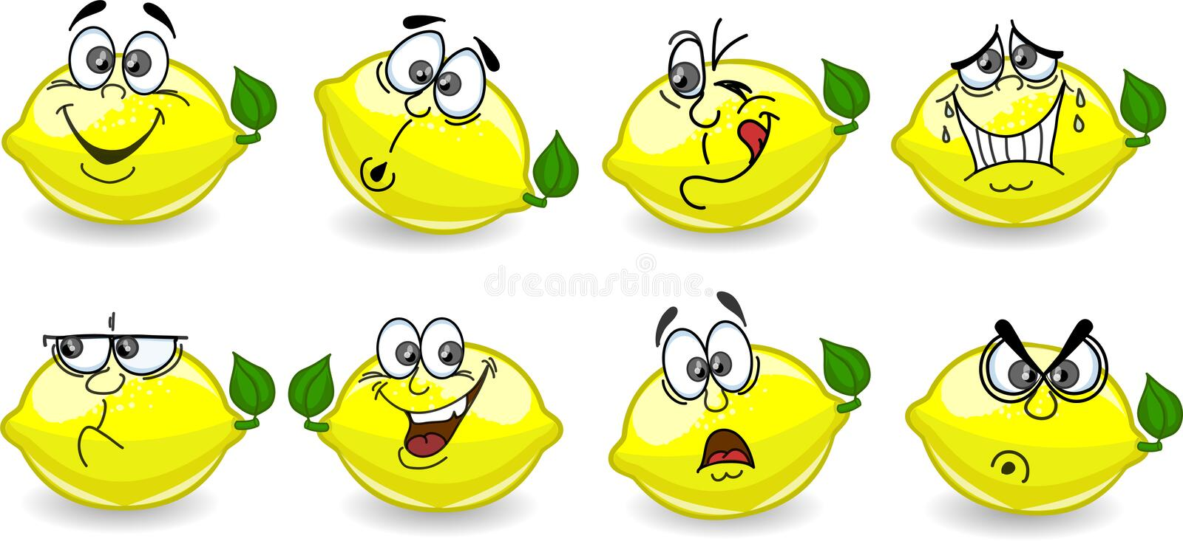
Интерактивные игры для дошкольников «Сделано с душой»
Интерактивная игра
Что пропало?
«Фрукты»
Шкелтиньш О.Р.

Slide 2
Привет, мой юный друг! Помоги решить задачку.

Slide 3
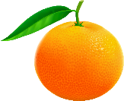

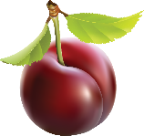
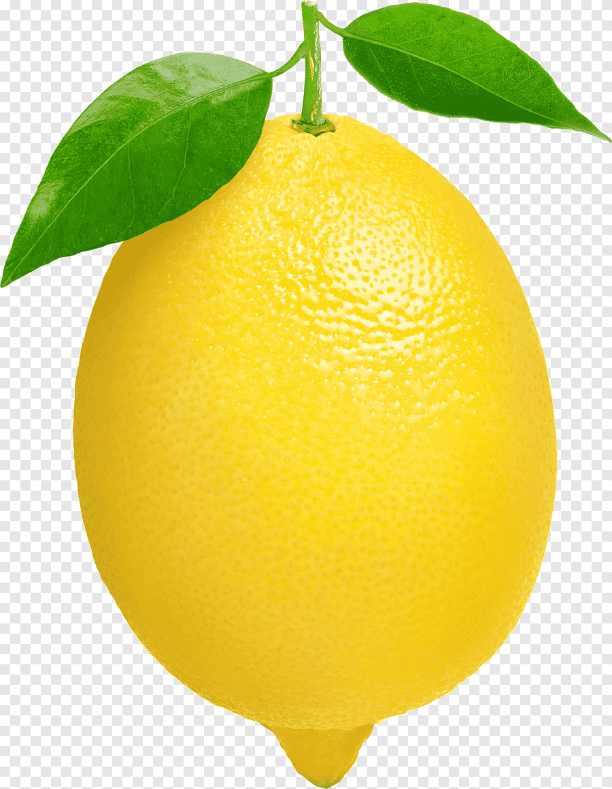
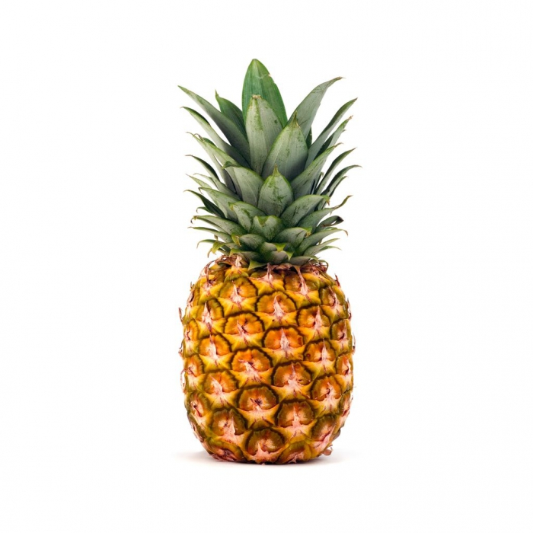
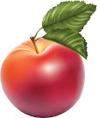

Запомни все фрукты

Slide 4
?
?
Яблоко, слива

Slide 5
?
?
?
?
Яблоко, слива, апельсин, груша

Slide 6
?
?
?
?
?
?
Яблоко, слива, апельсин, груша, лимон, ананас

Slide 7
Отлично! Молодец!

